Slide 1
Наши малыши группы «Ромашки»
Воспитатели: Пивцайкина М.Б
Истигечива И.С.

Slide 2
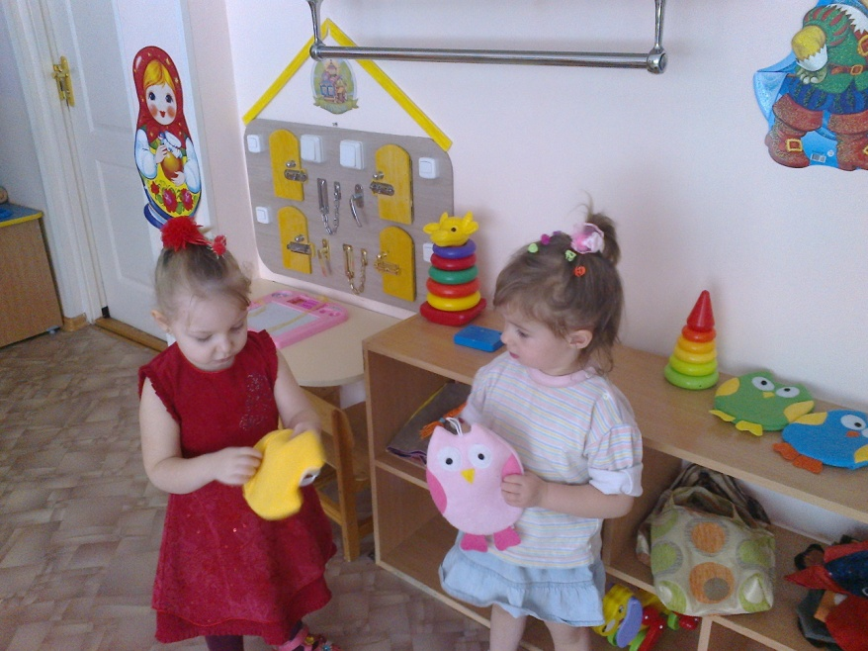
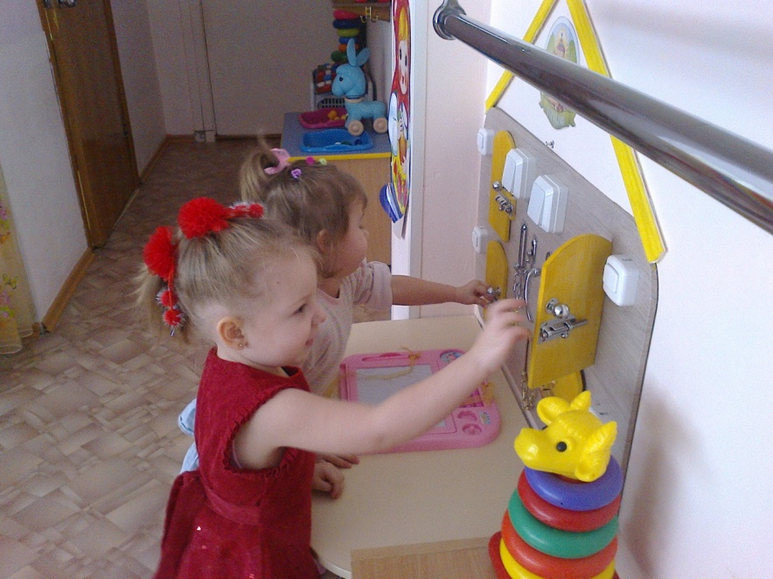

Slide 3
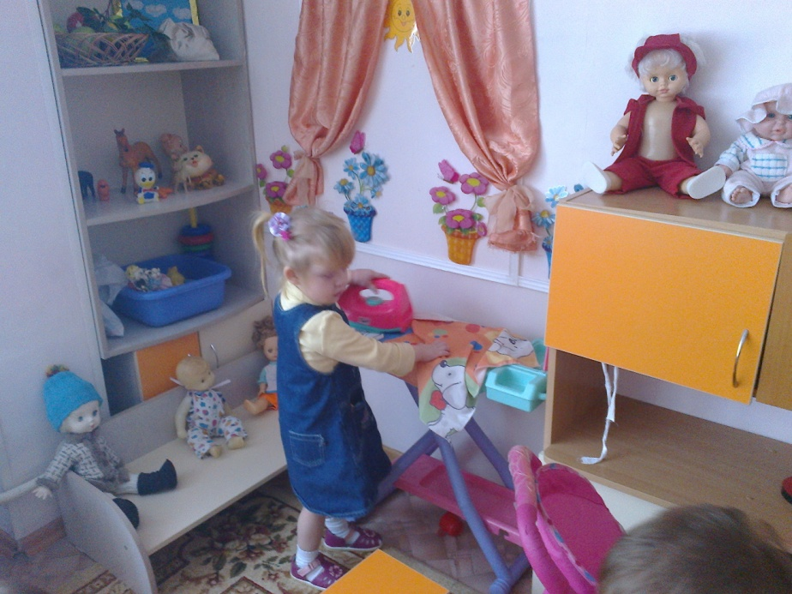
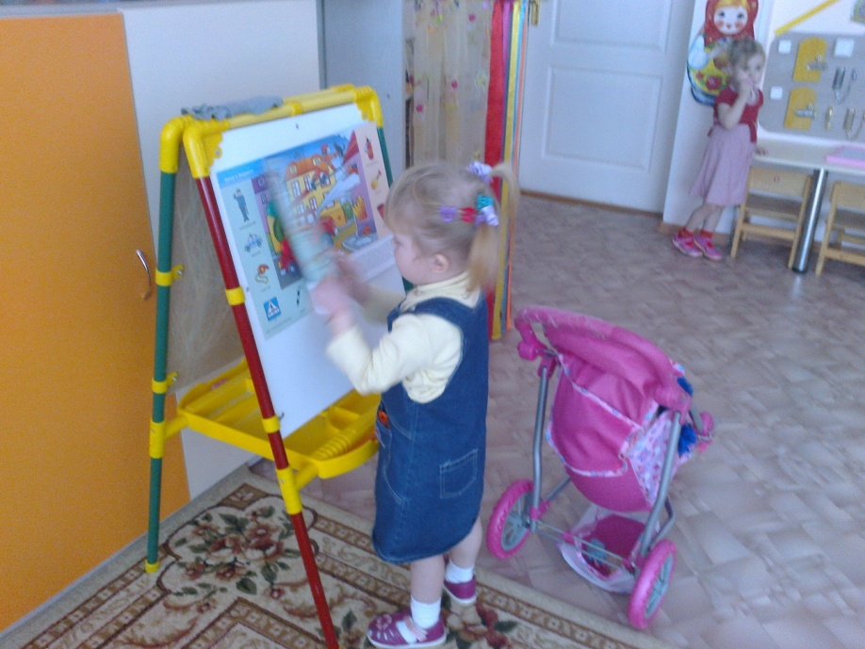

Slide 4
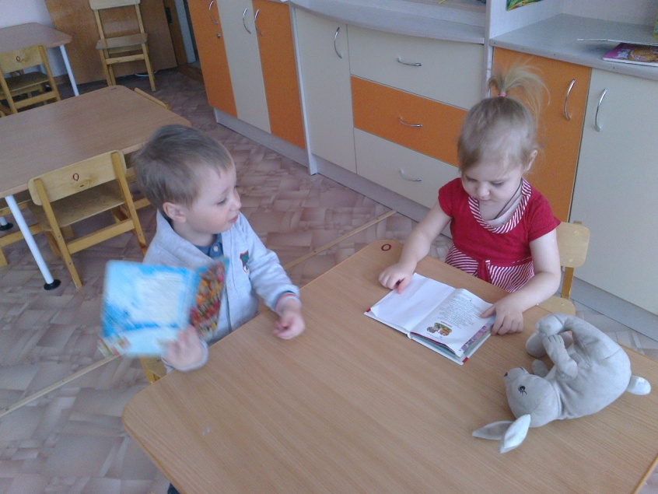
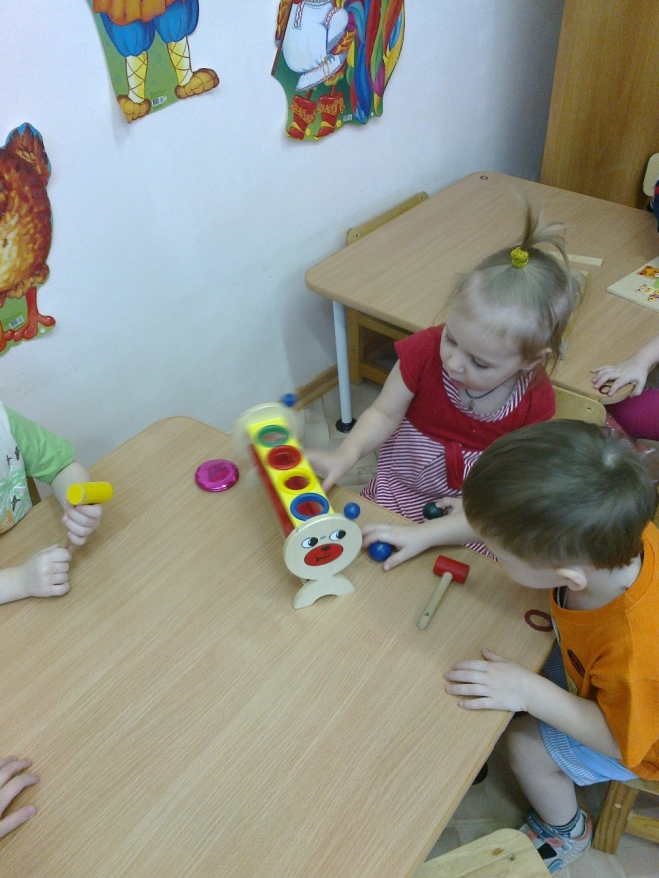

Slide 5
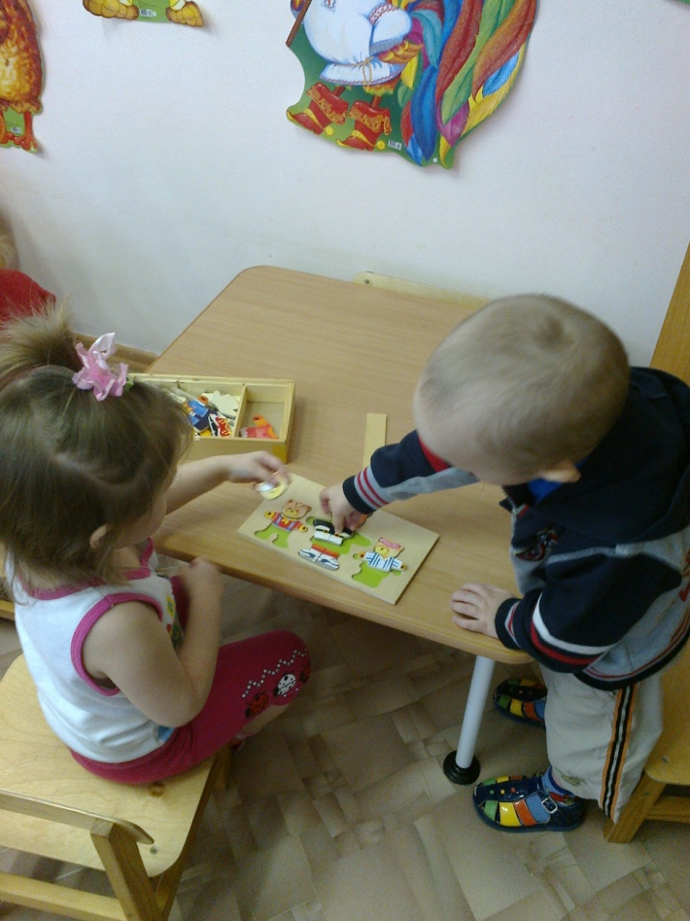
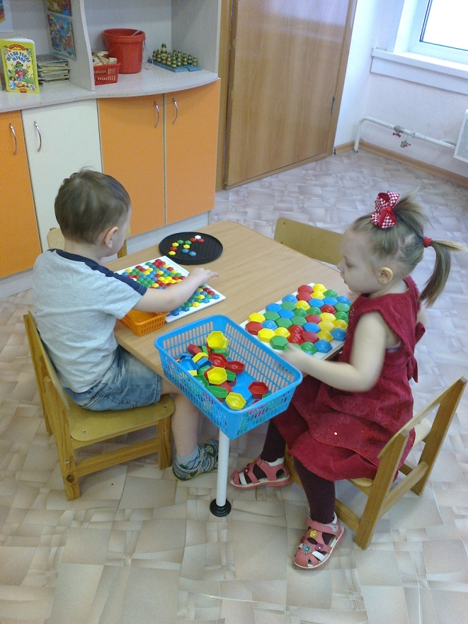

Slide 6
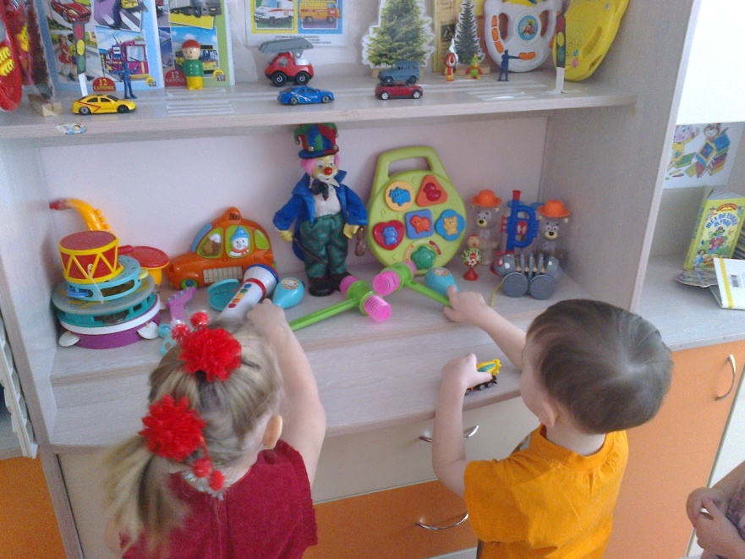
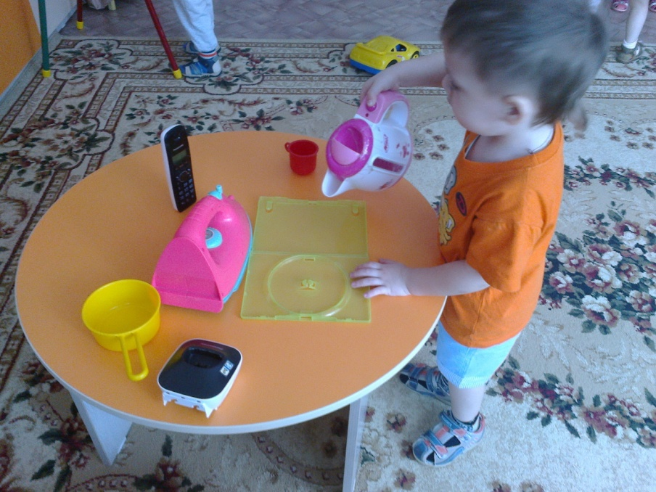

Slide 7
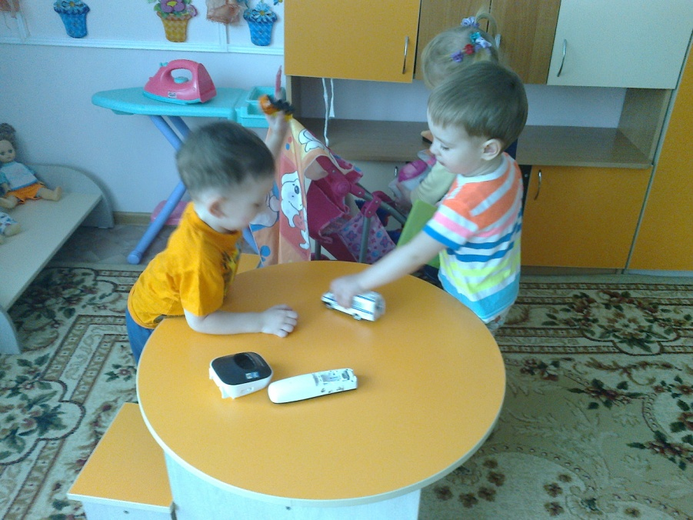
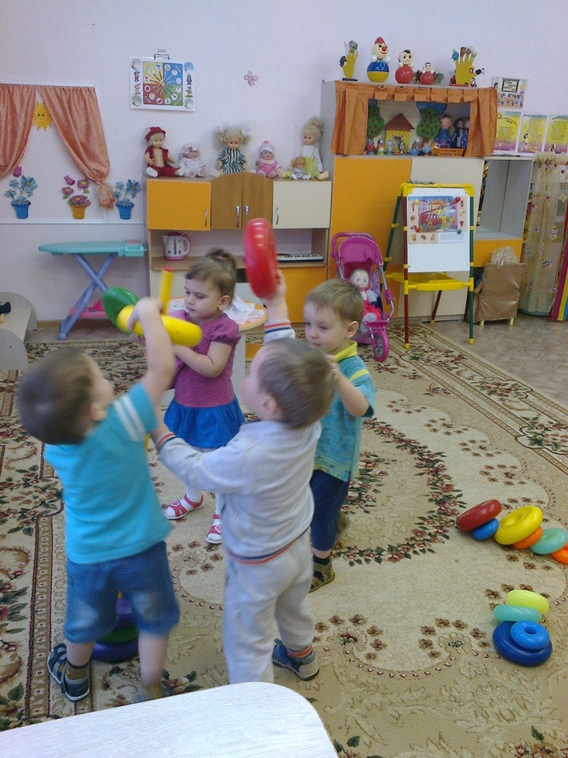

Slide 8
Дружит с солнцем ветерок,
А роса – с травою.
Дружит с бабочкой цветок,
Дружим мы с тобою.
Всё с друзьями пополам
Поделить мы рады!
Только ссориться с друзьями
Никогда не надо!

